Slide 1
Презентация интегрированного урока (физика, химия) по теме:
«Жидкие кристаллы».
Авторы урока: учитель химии ВКК МБОУ Лицей №4 Шевченко Алла Вячеславовна и учитель физики ВКК МБОУ Лицей №4 Ветохина Татьяна Николаевна.

Slide 2
Жидкий кристалл обладает свойствами и жидкости, и кристалла:
Подобно обычной жидкости, жидкий кристалл обладает текучестью и принимает форму сосуда, в который он помещен.
Он обладает свойством, характерным для кристаллов - упорядочиванием в пространстве молекул, образующих кристалл.
Не имеют жёсткую кристаллическую решётку.
Наличие порядка пространственной ориентации молекул
Осуществление более сложного ориентационного порядка молекул, чем у кристаллов.

Slide 3
В зависимости от вида упорядочения осей молекул жидкие кристаллы разделяются на
Нематические
Смектические
Холестерические

Slide 4
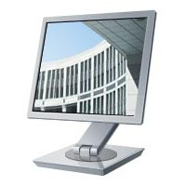
Несколько лет назад начала прогрессировать новая линия мониторов, строение которых основано на ЖК.

Slide 5
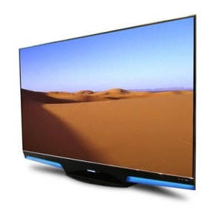
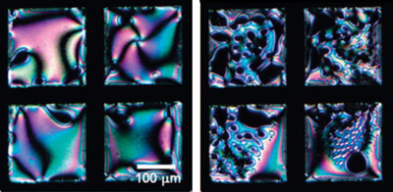
Применение жидких кристаллов
Одно из важных направлений использования жидких кристаллов –
Подбирая состав жидкокристаллического вещества, создают индикаторы для разных диапазонов температуры и для различных конструкций .
термография.

Slide 7
Применение жидких кристаллов

